Slide 1
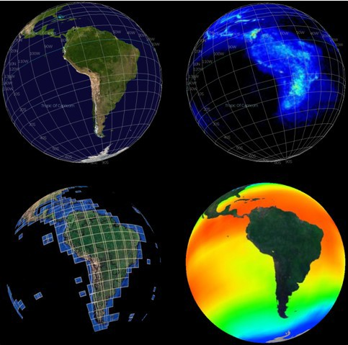
GF780 - Seminario de Meteorología III
Climas de Sud América
Otoño 2022
Profesores: René Garreaud
Profesores Invitados: Patricio Aceituno, José Rutllant, otros…
Horario: Miércoles 18:00-19:30

Slide 2
Objetivos
Familiarizar a los estudiantes con el Clima Sud Americano y sus condiciones regionales
Promover la aplicación de conceptos fundamentales a situaciones reales.
Desarrollar las habilidades y presentación de lectura de trabajos científicos
Estructura y Evaluación
Se han seleccionado un conjunto de 10 temas de alta relevancia sobre el Clima de Sud América. Adicionalmente hay espacio para 2 temas que serán seleccionados por los alumnos. Para cada tema se han considerado 1-2 artículos científicos.
En cada sesión se revisaran 2 temas. La revisión consiste en un breve cuestionario y la exposición del tema a cargo de 1-2 alumnos (1 hora en total). La exposición se basa en los artículos seleccionados, pero no está restringido a ellos. Los alumnos que están a cargo de la exposición deben entregar un documento escrito con un resumen del tema en cuestión. Se espera que los alumnos que no expongan participen activamente en la discusión durante la presentación.
La evaluación se hará en forma global para cada alumno, considerando su desempeño en las exposiciones, el resumen escrito, los cuestionarios y su participación en las discusiones. Este trabajo representa el 70% de la nota. Existirá además un examen final (con preguntas sobre el clima de SAM) que representa el 30% de la nota final del curso.

Slide 3
Grandes Preguntas (SA: Sud América)
¿Cómo se distribuye la precipitación sobre SA y cómo cambia estacionalmente?
¿Cómo es el régimen de temperatura y humedad sobre SA?¿Que produce las asimetrías zonales?
¿Cómo es el régimen de presión y viento?¿Que rol juegan en los campos de Precipitación y Temperatura?
¿Cómo se explica el ciclo anual/diario de las precipitaciones y temperatura en Sud América, mas allá del forzante radiativo?
¿Existe un Monzón Sud Americano?
¿Que explica la existencia de un desierto costero entre 5°-30°S?¿Que explica la existencia del bosque Amazónico?
¿Cómo varía P/SAT en escala interanual?¿Cual (como) es el principal factor de esta variabilidad? [ENSO-AAO]
¿Cómo se proyecta el clima de SA para fines del siglo XXI?

